Slide 1



INSTITUTO POLITÉCNICO NACIONAL
ESCUELA SUPERIOR DE CÓMPUTO
Análisis de algoritmos
Ejercicio 04 :
Análisis de algoritmos no recursivos
Alumno(a):
Abigail Nicolás Sayago
Grupo: 3CM3

Slide 2
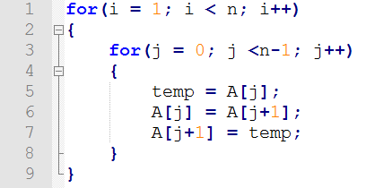
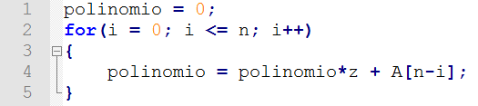

O($n^{2}$)
O(1)
O(n)
O(n)
O(1)

Slide 3
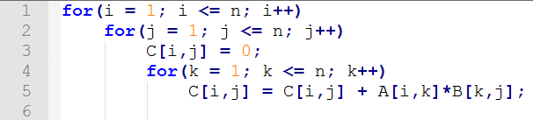
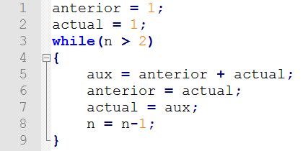



O($n^{3}$)
O(n)
O($n^{2}$)
O(1)
O($n^{2}$)

Slide 4
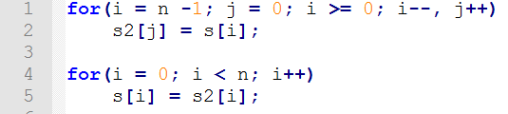
O(n)
O(1)
O(1)
O(n)

Slide 5
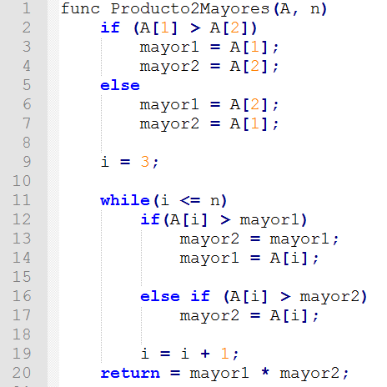
O(1)
O(1)
O(1)
O(n)
O(1)

Slide 6
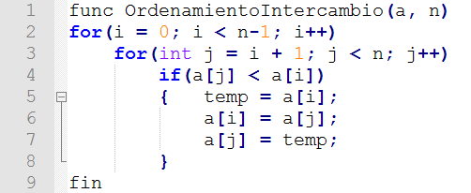
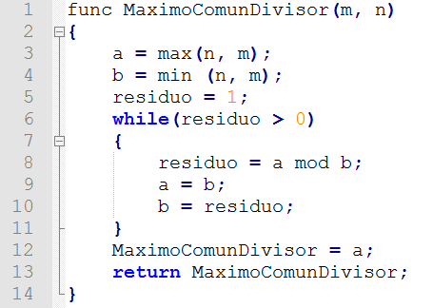


O(n)
O($n^{2}$)
O(1)
O(1)
O($\log{n}$)

Slide 7
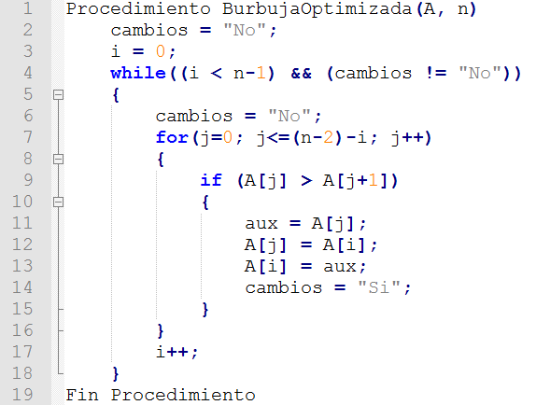

O($n^{2}$)
O(1)
O(n)

Slide 8
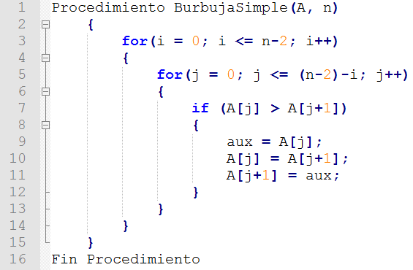

O($n^{2}$)
O(1)
O(n)

Slide 9
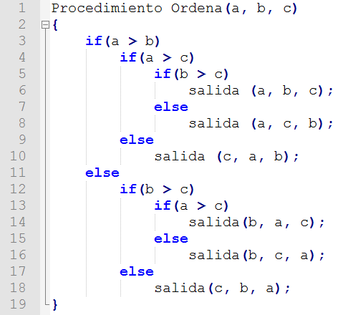
El peor caso es cuando se deben ejecutar 3 operaciones constantes y 3 comparaciones.
O(1)
O(1)
O(1)
O(1)

Slide 10
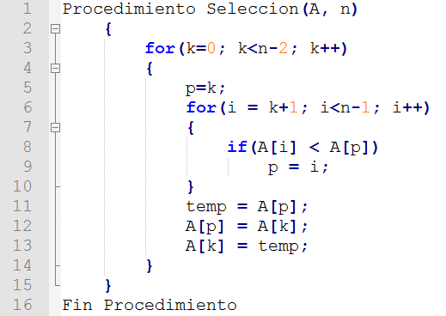

O(1)
O(n)
O($n^{2}$)
O(1)

